Slide 1
Grupo 10
Tema: Alineación entre contratos OpenAPI bancarios y modelos de referencia BIAN, mediante análisis estructural y similitud semántica.
Mancilla Antay, Alex Felipe
Paitan Cano, Dennis Jack

Slide 2
PLAN DE TRABAJO Y DATASET DE INVESTIGACIÓN
Tema: Medición del grado de alineación entre contratos OpenAPI bancarios y contratos OpenAPI de referencia BIAN
01
PLAN DEL CICLO · 12 SEMANAS
S1–2
S3–4
S5–6
S7–8
S9–10
S11–12
Selección de pares
Banco–BIAN
Parser y
extracción
Limpieza
y normalización
Matching
estructural y semántico
Cobertura,
S/E/C y puntaje
Validación, artículo
y presentación del plan de tesis
02
DATASET · BIAN RELEASE 14.0.0
03
DOS REVISTAS CANDIDATAS
Fuente: Repositorios BIAN, click en los link
YAML oficial: SavingsAccount.yaml ↗
Carpeta BIAN v14 ↗
Journal of Web Semantics
Semántica, datos enlazados e interoperabilidad.
12
operaciones
5
esquemas
15
propiedades
36
textos extraídos
Página oficial de la revista ↗
ATRIBUTOS ESTRUCTURADOS
paths, método HTTP, operationId, tags, parámetros, $ref, requestBody, responses; schemas y propiedades.
Semantic Web Journal
TEXTOS NO ESTRUCTURADOS
Ontologías y correspondencias semánticas.
summary, description, nombres y definiciones de elementos.
Página oficial de la revista ↗
PREPROCESAMIENTO EJECUTADO (PILOTO)
Parseo YAML → extracción → camelCase / minúsculas / limpieza de prefijos → CSV.
Selección final según alcance y requisitos editoriales.
EVIDENCIA: extracto dataset pre-proesados

Slide 3
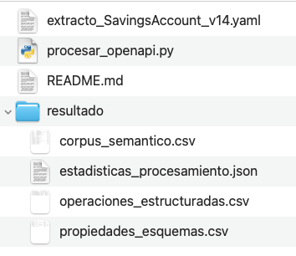
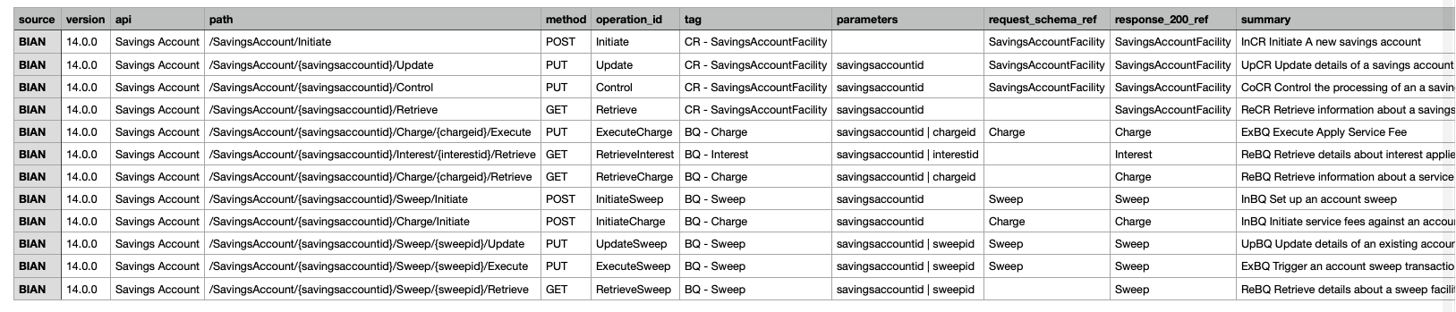
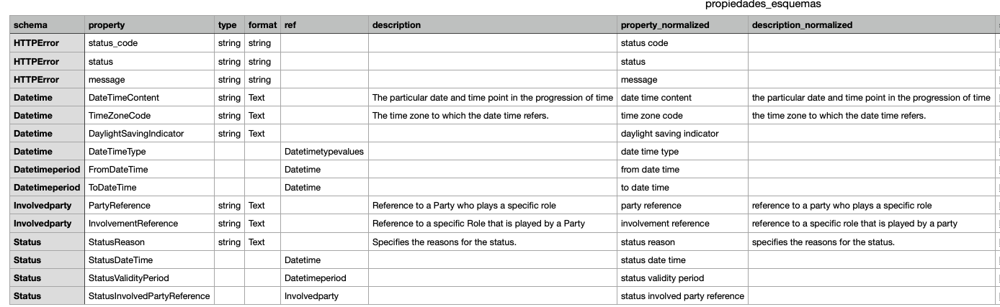
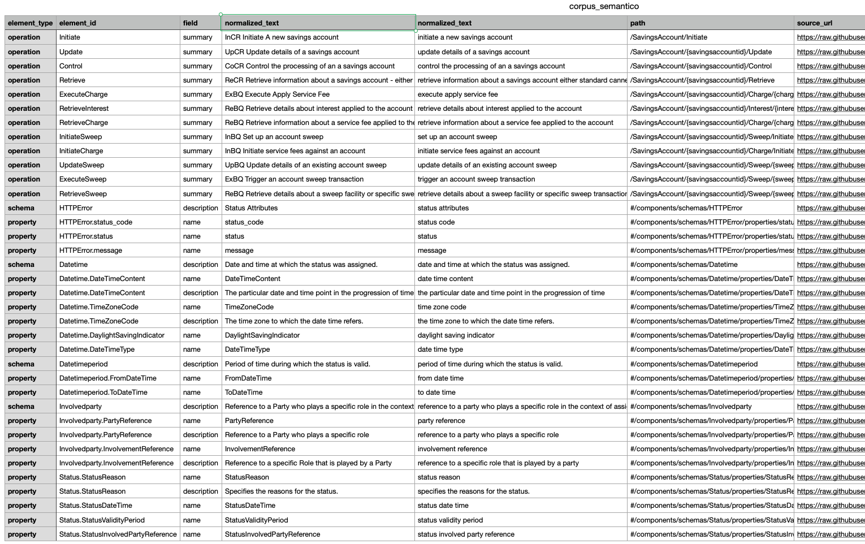
DATASET Ejemplo de un contrato modelo Savings-Account

